Slide 1
疫情信息填报系统
3组

Slide 2

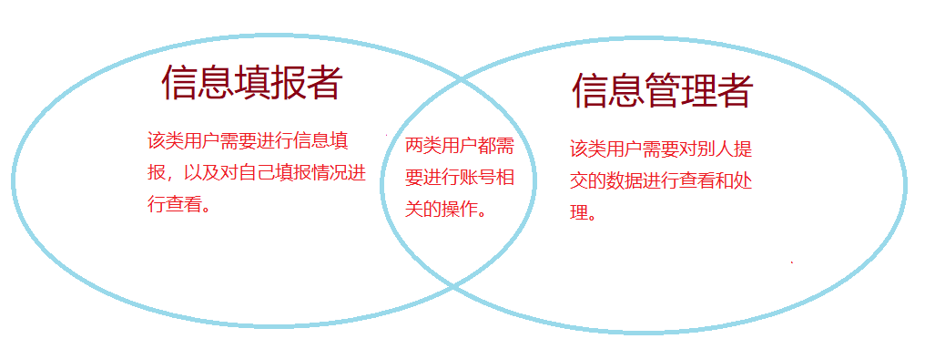
用户及用户需求
疫情信息填报系统是提供给信息填报者（学生）和信息管理者（教师）两种类型的用户来使用的。前者负责健康信息填报以及提交外出申请。后者负责对填报数据的管理以及相关的审批工作。二者大部分功能都是独立的。

Slide 3
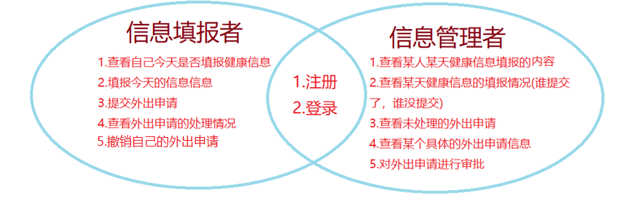
两类用户具体的功能需求

Slide 4
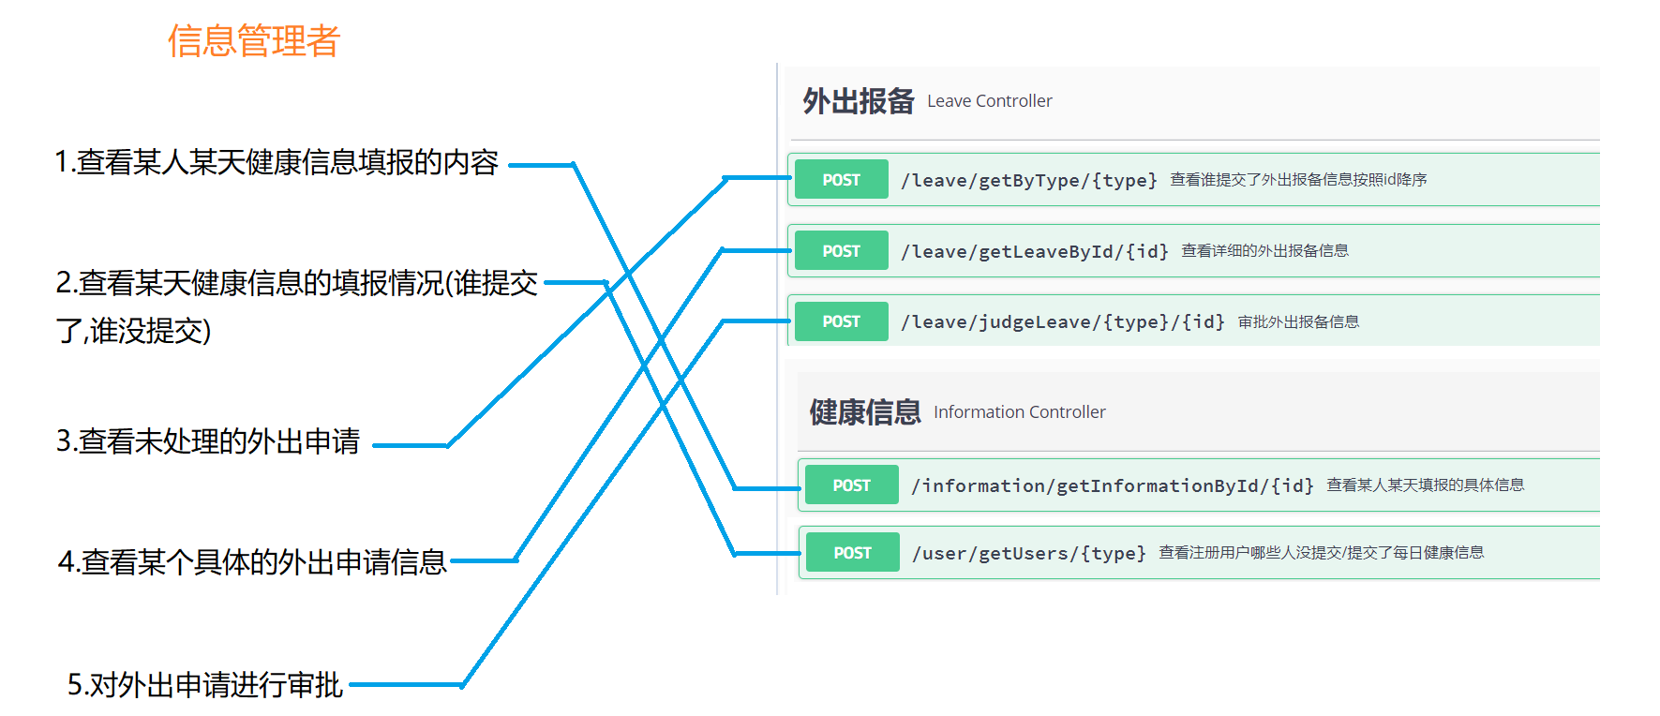
信息管理者的接口

Slide 5
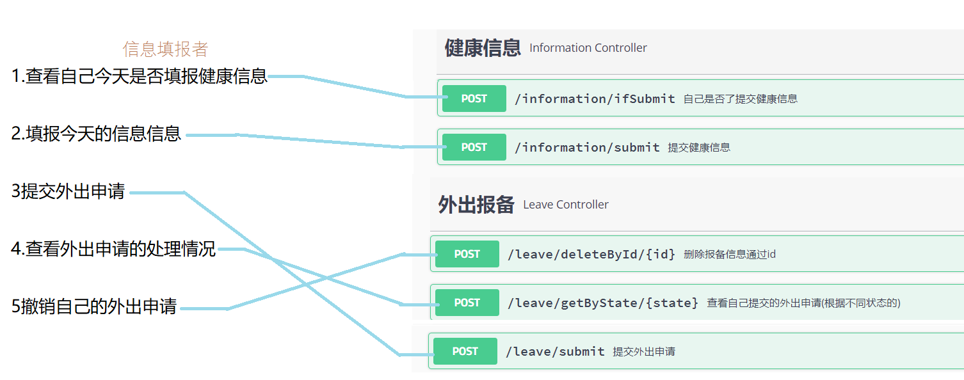
信息填报者的接口

Slide 6
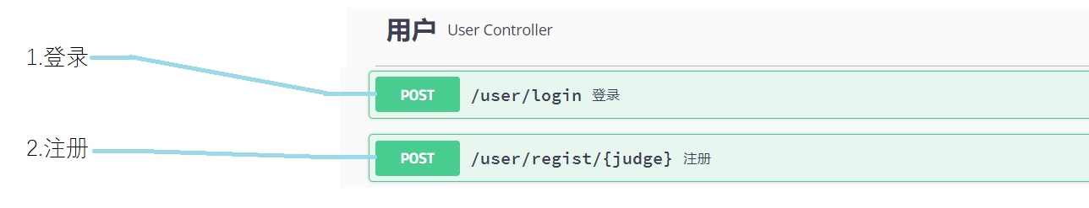
公共接口

Slide 7
项目计划
5月10日：完成计划申报书。
5月10日-5月15日：完成数据库搭建
5月16-5月21日：完成后端环境搭建
5月22日-6月2日：完成登录注册模块
6月3日-6月13日：完成两种用户功能模块的50%
6月14日-6月24日：完成剩下的50%
6月25日：进行测试
6月25-之后：前端开发

Slide 8
任务分工情况
目前所有人都在进行后端接口的开发。

Slide 9
已完成的功能
注册
登录
提交健康信息
自己是否已经填报
查看某人某天的健康信息
提交外出申请

